Slide 1
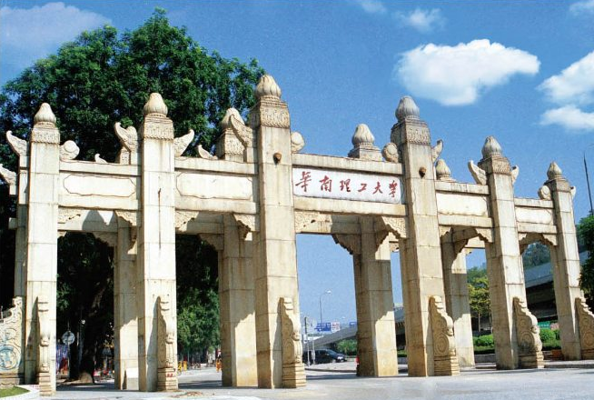
数字图像处理实验
助教：龚永杰 尹娜

Slide 2
实验要求
本次实验包括3个小实验：
实验五：频率域低通和高通滤波
实验六：数字图像复原
实验七：人脸皮肤颜色分层

Slide 3
Matlab常用函数
读取图像：[] = imread(‘路径’)
显示图像：imshow()
分割窗口：subplot(m,n,i)
图像维数：[a,b,c]= size(A)
傅里叶变换与逆傅里叶变换:
二维快速傅里叶变换：fft2()
二维快速傅里叶逆变换：ifft2()
零频平移：fftshift()
逆零频平移：ifftshift()

Slide 4
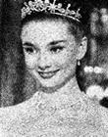
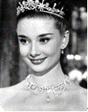
实验五——频率域低通和高通滤波
实验要求：
分别对加了噪声的图片进行高斯低通、高斯高通、布特沃斯低通、布特沃斯高通滤波。
实验图片：

Slide 5
实验五——频率域低通和高通滤波
步骤：
高斯低通滤波步骤（其他滤波处理相似）：
a=imread('sample5-1.bmp');
f=double(a); %将噪声图像转换为双精度
g=fft2(f); %傅立叶变换
g=fftshift(g); %将频率域中的零频率移到图像的中心
[M,N]=size(g);
编码实现高斯-低通滤波处理
y=ifftshift(y); %将频率域中的零频率还原到左上角
y=ifft2(y); %逆傅立叶变换
y=uint8(real(y));
imshow(y);

Slide 6
实验五——频率域低通和高通滤波
相关公式：
布特沃思低通滤波
高斯低通滤波
布特沃思高通滤波
高斯高通滤波
取值实例：布特沃斯滤波阶数2n=6,半径D₀=20

Slide 7
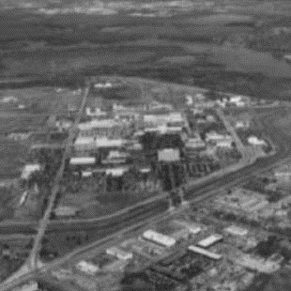
实验六——数字图像复原
实验要求：
对待处理图像进行逆滤波复原与维纳滤波复原。
实验图片：

Slide 8
实验六——数字图像复原
步骤：
与实验5相似
傅里叶变换-逆滤波复原和维纳滤波复原-逆傅里叶变换
相关公式：
逆滤波退化函数：
维纳滤波退化函数
取值示例：有关的常数k = 80，维纳滤波退化系数 K = 0.0025

Slide 9
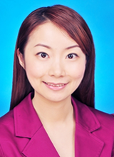
实验七——人脸皮肤颜色分层
实验要求：
对待处理图像进行背景分离与肤色检测处理。
实验图片：

Slide 10
实验七——人脸皮肤颜色分层
步骤：
取背景（或肤色）的一个点，除以255，求出a。
设置分层阀值w，例如w=0.2549 * 3。
读取待处理图像，除以255。
编码实现分层处理函数 进行处理。
处理后图像乘以255。
显示（不同的选点，公式也是不一样的）
分层处理函数

Slide 11
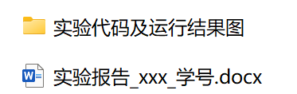


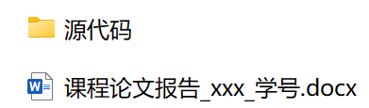
注意事项
按实验要求和步骤完成实验5到实验7,实验时间为2:00-5:30
实验代码尽量要体现算法流程和步骤，代码关键部分要有详细注释
实验完成后示意助教检查签到和评分，方可离开
实验时间将结束时如果还没检查也要示意助教签到和评分
结束后整理桌面并关机，回去后整理实验并完成实验报告
以班级为单位，相关负责人收齐后统一交给助教

